Slide 2
МБОУ ТСОШ№3
Алгебра 7 класс разработка урока на тему:
«Подсчёт вариантов с помощью графов.»
Учитель математики: Долголенко С.Н.
Апрель 2015г.

Slide 3
Брест
Санкт - Петербург
Ростов – на - Дону
Волгоград

Slide 5
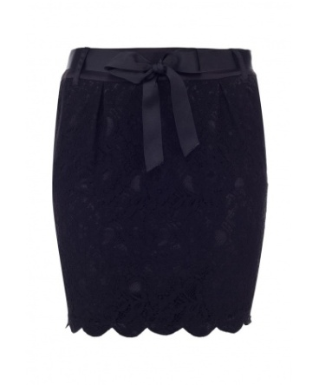
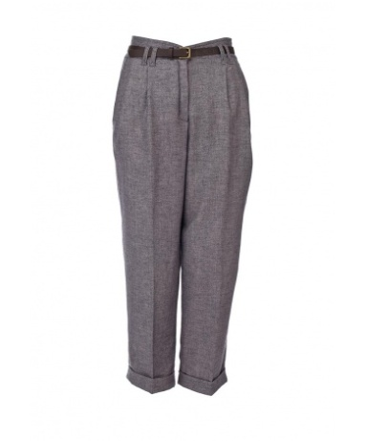
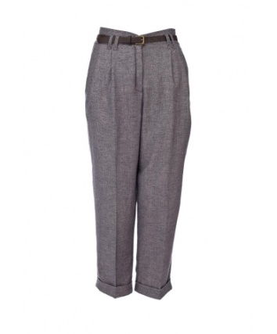

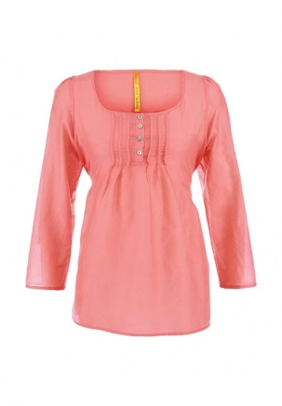
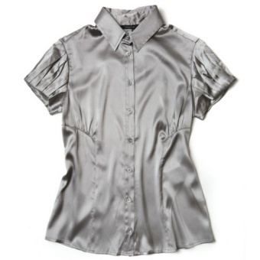
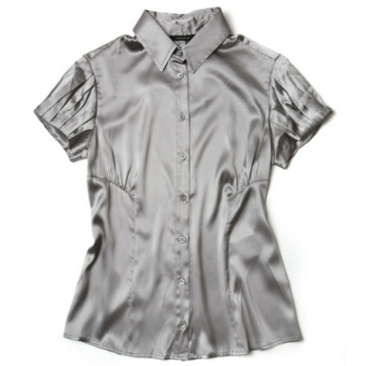
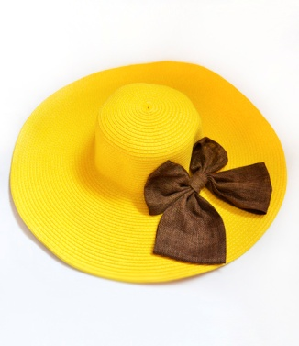
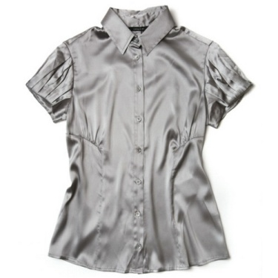
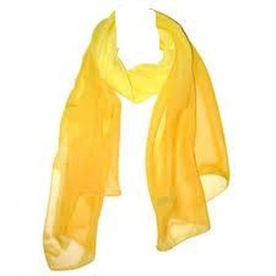

Slide 6
Ю
Бр

Slide 7
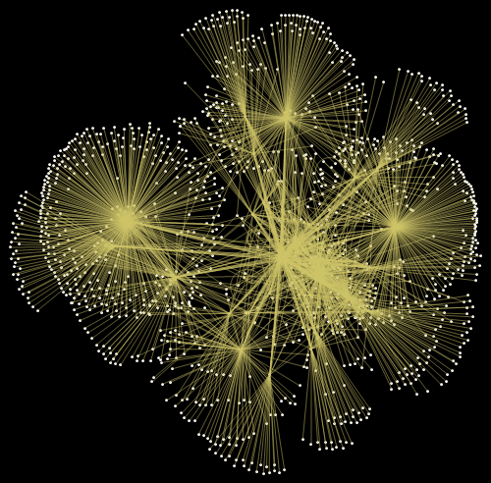
Подсчёт вариантов с помощью графов.

Slide 8
Задача№2
Андрей, Борис, Виктор и Григорий играли в шахматы. Каждый сыграл с каждым по одной партии.
Сколько партий было сыграно?

Slide 9
На пришкольном участке растут 8 деревьев: яблоня, тополь, береза, рябина, дуб, клен, лиственница и сосна. Рябина выше лиственницы, яблоня выше клена, дуб ниже березы, но выше сосны, сосна выше рябины, береза ниже тополя, а лиственница выше яблони. Расположите деревья от самого низкого к самому высокому.

Slide 10
Задача 4.
У Наташи есть 2 конверта: обычный и авиа, и 3 марки: прямоугольная, квадратная и треугольная. Сколькими способами Наташа может выбрать конверт и марку, чтобы отправить письмо?
ПП
П

Slide 11
Задача 5
Между населенными пунктами А,В,С,D,Е построены дороги. Нужно определить длину кратчайшего пути между пунктами А и Е. Передвигаться можно только по дорогам, протяженность которых указана в таблице.
 | A | B | C | D | E
A |  | 1
B | 1 |  | 2 | 2 | 7
C |  | 2 |  |  | 3
D |  | 2 |  |  | 4
E |  | 7 | 3 | 4

Slide 12
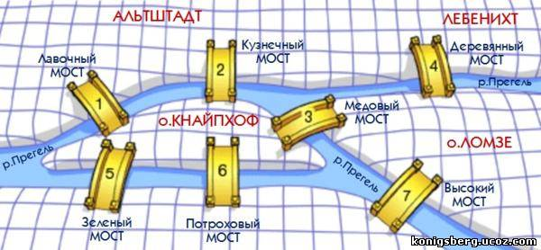
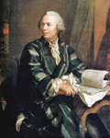
1736 год, г.Кёнигсберг. Через город протекает река Прегеля. В городе - семь мостов, расположенных так, как показано на рисунке выше. С давних времен жители Кенигсберга бились над загадкой: можно ли пройти по всем мостам, пройдя по каждому только один раз? Эту задачу решали и теоретически, на бумаге, и на практике, на прогулках - проходя по этим самым мостам. Никому не удавалось доказать, что это неосуществимо, но и совершить такую «загадочную» прогулку по мостам никто не мог.

Slide 13
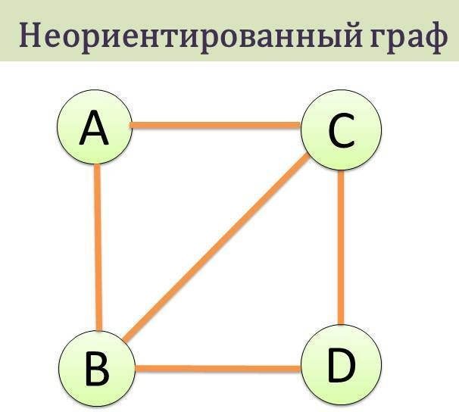
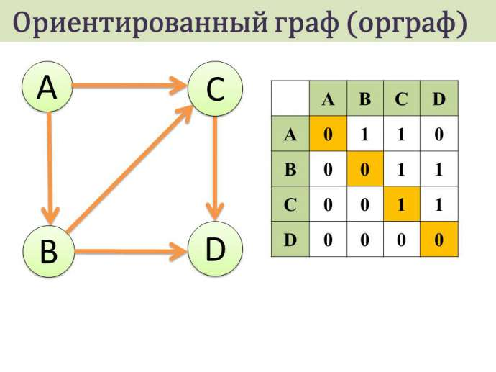
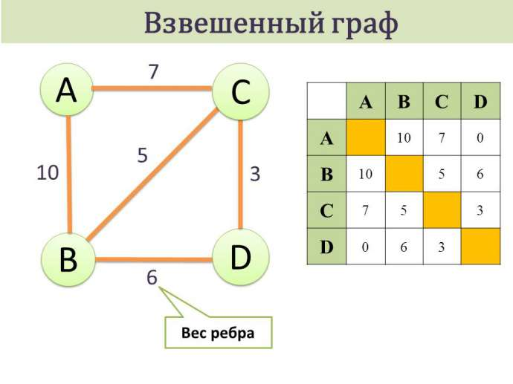
Виды графов:
1. Ориентированный граф (кратко орграф) — рёбрам которого присвоено направление.
2. Неориентированный граф - в котором нет направления линий.
3. Взвешенный граф – дуги или ребра имеют вес
(дополнительная информация).

Slide 14
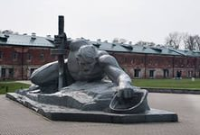
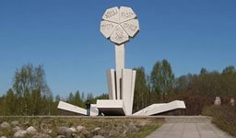
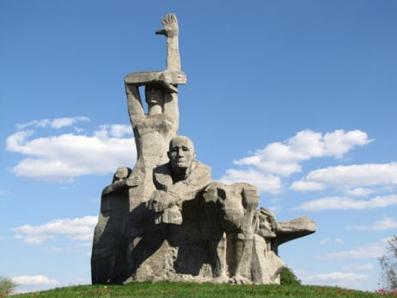
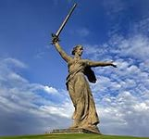
Брест
Санкт - Петербург
Ростов – на - Дону
Волгоград

Slide 15

Спасибо за внимание!

